Slide 1
发散角
波导内径
弯曲半径
信噪比
弯曲长度
不用改的图
不用的图

Slide 2
(a)
(b)
(c)
(d)

Slide 3
发散角

Slide 4
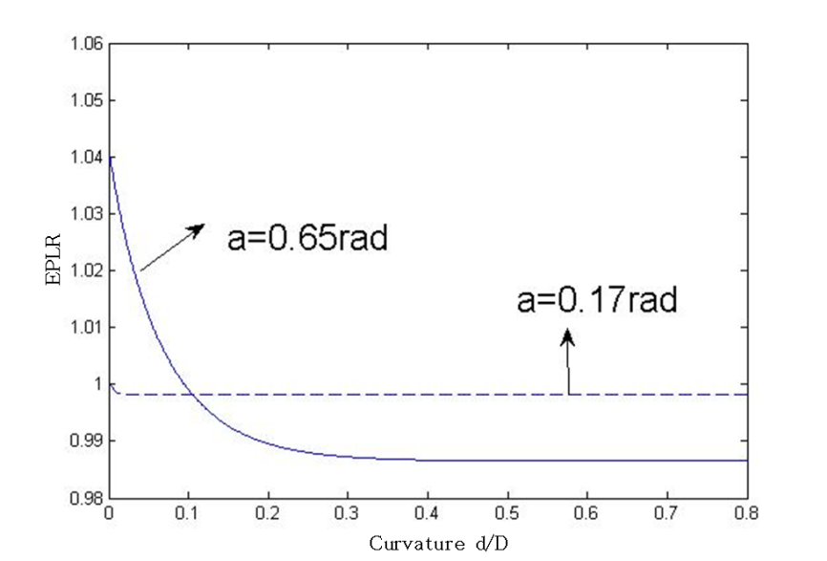

Slide 5
波导内径

Slide 6
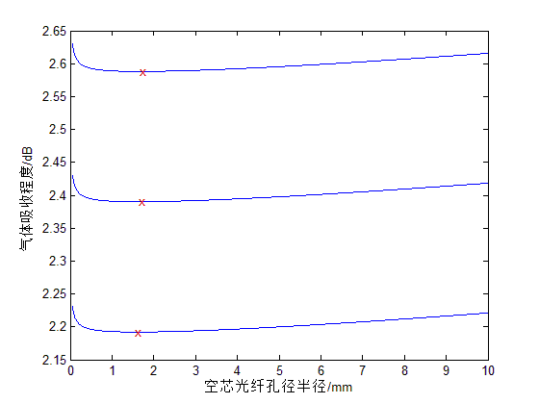
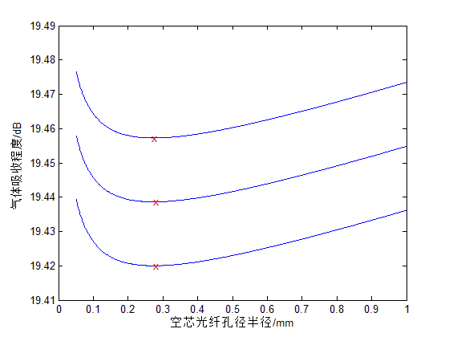
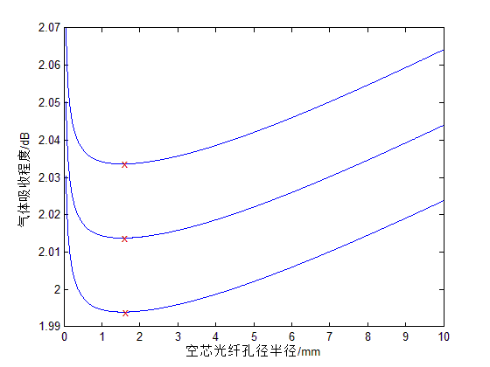
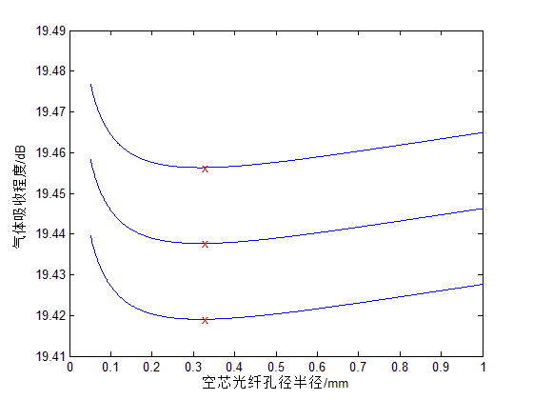
(3)
(3)
(2)
(2)
(1)
(a)
(1)
(b)
(3)
(3)
(2)
(2)
(1)
(c)
(1)
(d)

Slide 7
信噪比

Slide 8
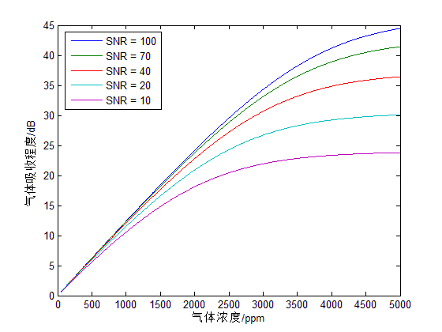
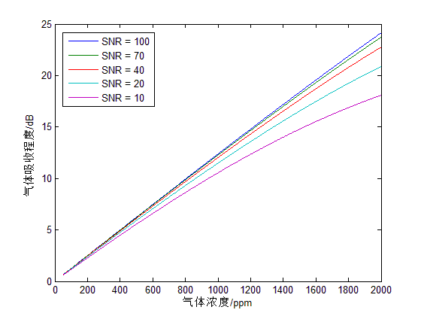
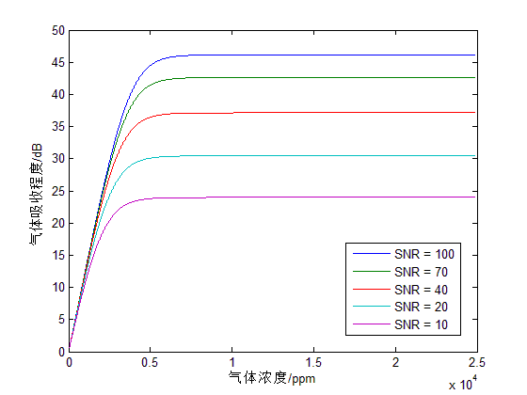

Slide 9
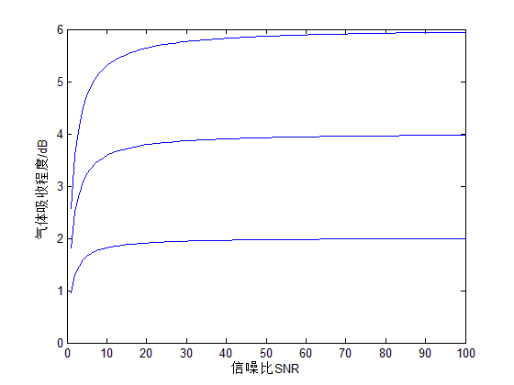
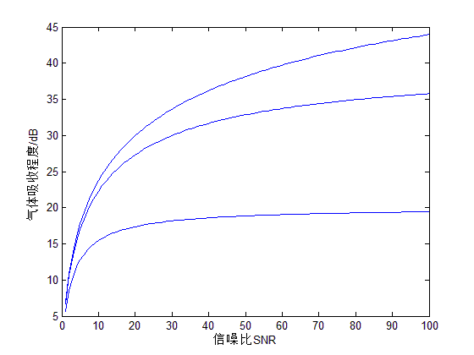
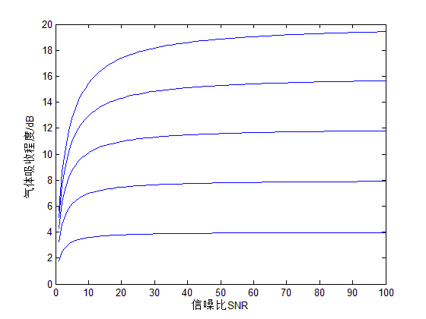
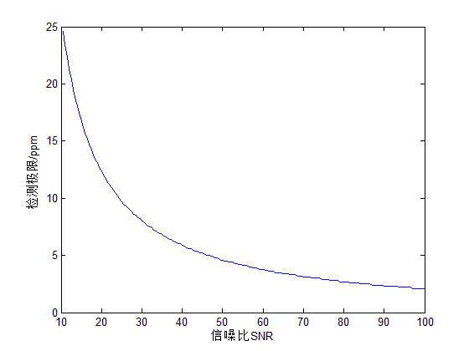
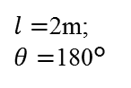
3m
3m
2m
2m
1m
1m
100ppm
(a)
1000ppm
(b)
1000ppm
800ppm
600ppm
400ppm
$l=$2m;
$θ=$180°
200ppm
1m
(c)
(d)

Slide 10
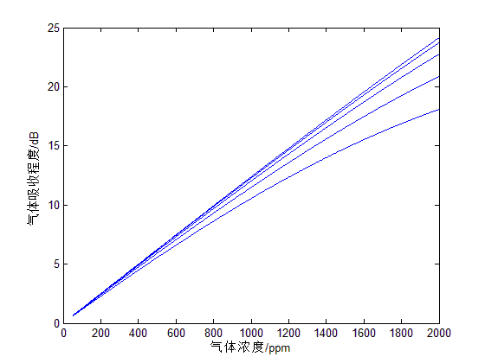
SNR变化
1m
180度

Slide 11
(a)
(b)
(c)
Absorption /a.u.
Absorption /a.u.
Absorption /a.u.
Gas Concentration /ppm
Gas Concentration /ppm
Gas Concentration /ppm

Slide 12
弯曲长度

Slide 13
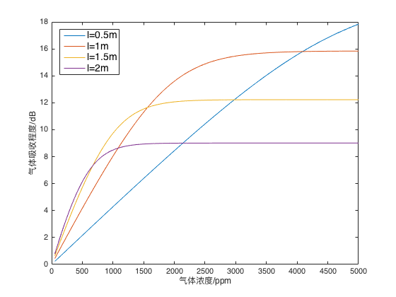
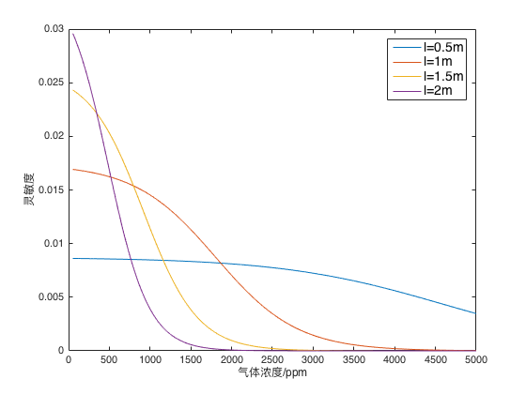
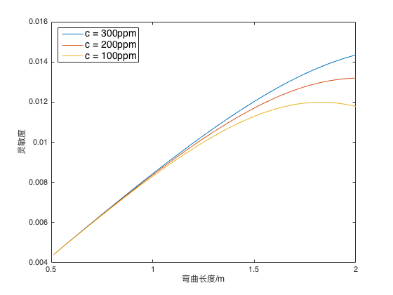

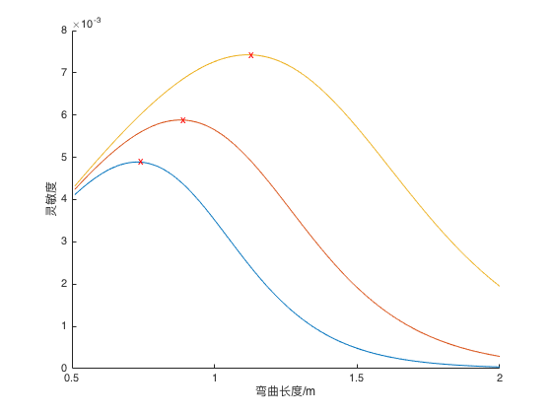
(a)
(b)
100ppm
1000ppm
200ppm
l_{max}=1.12
1500ppm
300ppm
2000ppm
l_{max}=0.88
l_{max}=0.73
(c)
(d)

Slide 14
(a)
(c)
Absorption /a.u.
Gas Concentration /ppm
(b)
(d)

Slide 15
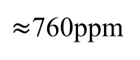
(a)
(b)
$≈$760ppm
Absorption /a.u.
Absorption /a.u.
Gas Concentration /ppm
Gas Concentration /ppm

Slide 16
弯曲半径

Slide 17
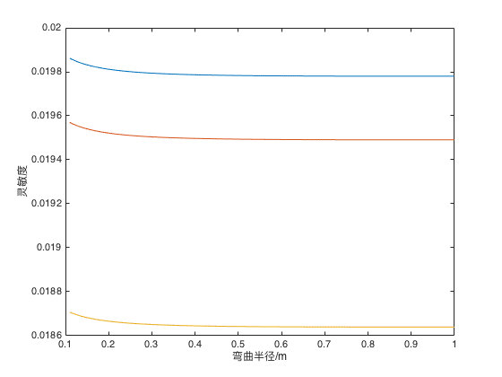
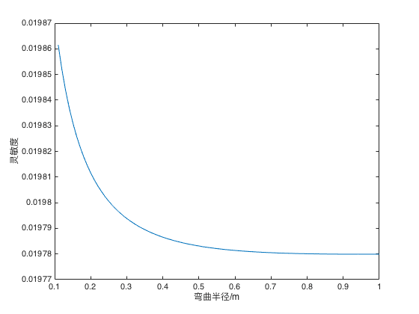
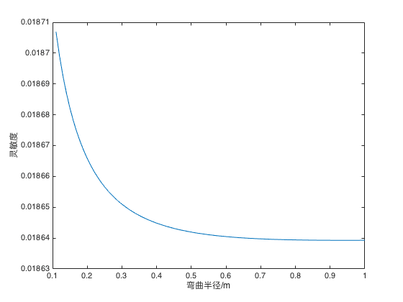
v
SNR100
180du
半圈，r增加
100ppm
500ppm
1000ppm
1000ppm
v
100ppm

Slide 18
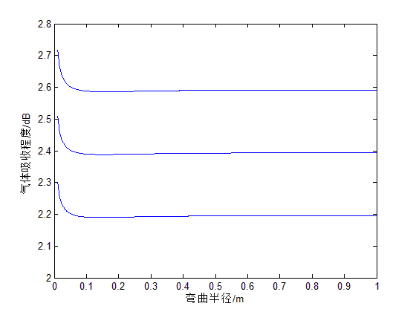
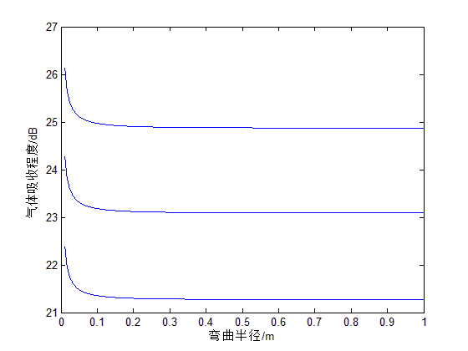
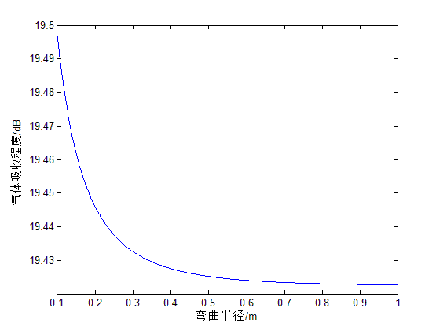
100ppm
1000ppm
130cm
130cm
120cm
120cm
110cm
110cm
SNR100
1000ppm
100cm

Slide 19
(a)
(b)
(c)
Absorption /a.u.
Absorption /a.u.
Gas Concentration /ppm
Gas Concentration /ppm

Slide 20
相同长度，不同弯曲半径。

Slide 21
不用再改的图

Slide 22
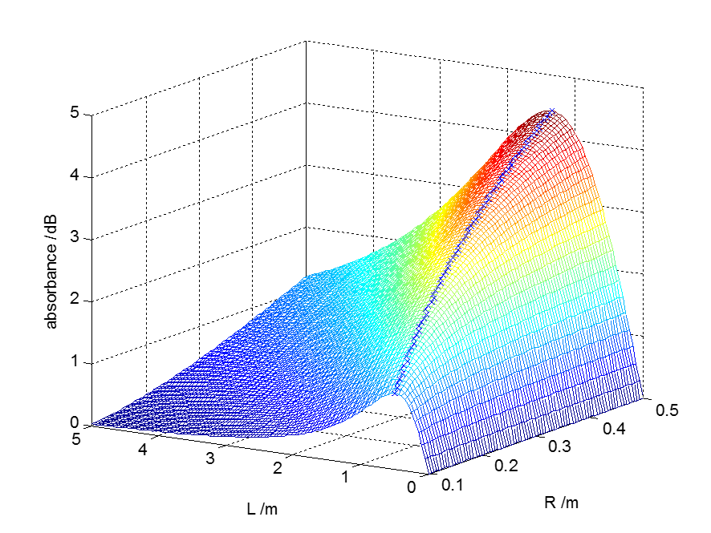
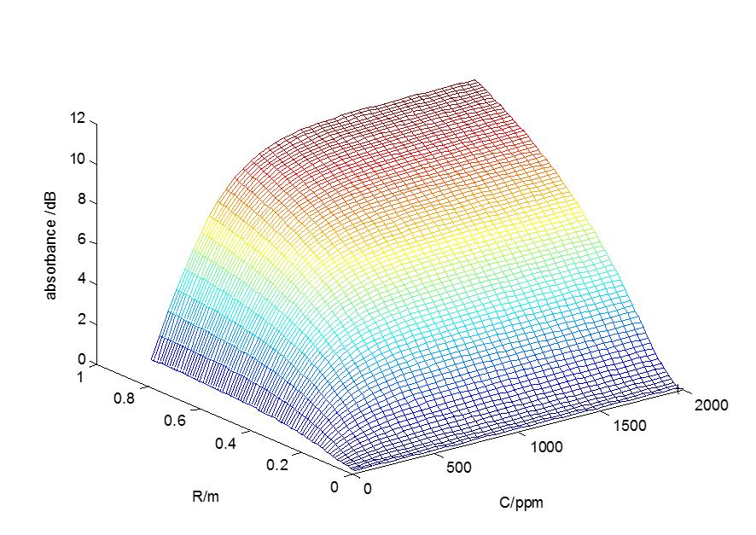
(a)
(b)

Slide 23
(a)
(b)
Absorption /a.u.
Absorption /a.u.
Gas Concentration /ppm
Gas Concentration /ppm

Slide 24
椭圆信噪比普遍优于正圆，但灵敏度低。 若追求更高的信噪比，采用椭圆弯曲的手法。
(a)
(b)

Slide 25
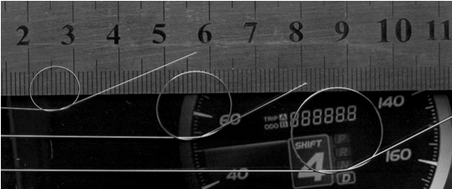

Slide 26
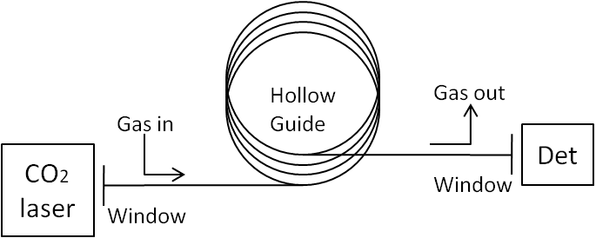

Slide 27
文中采取3.15-3.5之间积分的方式计算； 在大浓度情况下更加精确。浓度小时，旁瓣不清晰，用峰值即可，简单便捷。
(a)
(b)
(c)
(d)

Slide 28
气体逃逸2h//气体充满0.5s//
Absorption /a.u.
Absorption /a.u.
Time /min
Time /min
(a)
(b)

Slide 30
气体传感系统
N₂
Mass flow Controller
CH₄
MF-4B
耦合光纤
空芯光纤: Ag/AgI
红外窗片
FTIR
Bruker Vertex 70

Slide 33
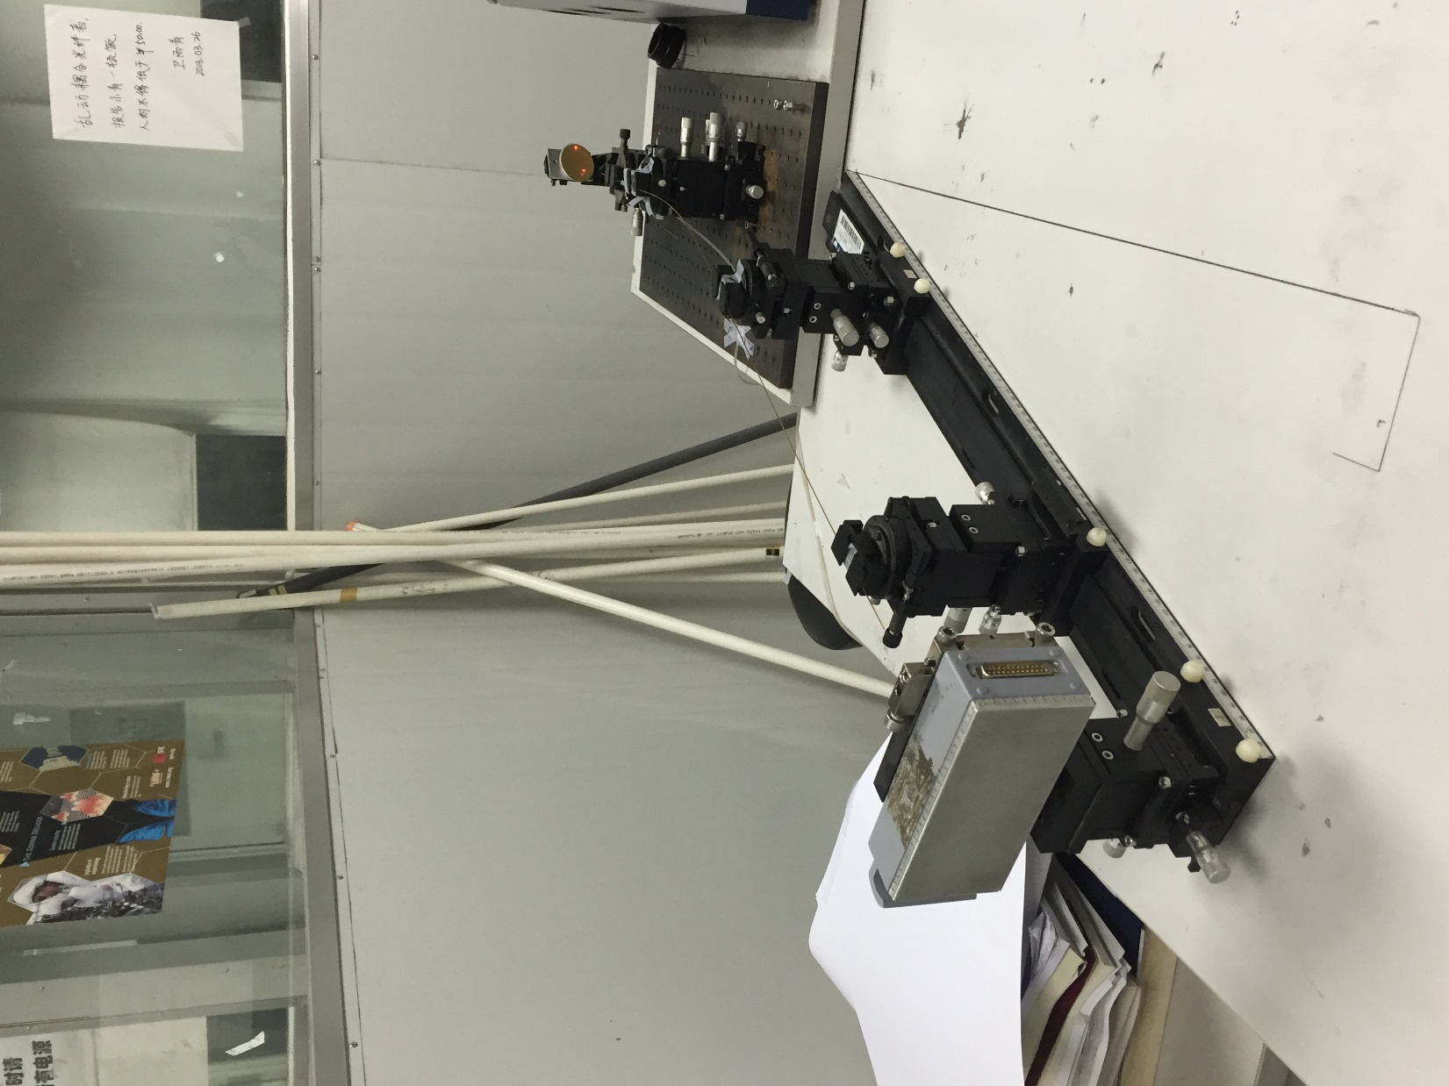
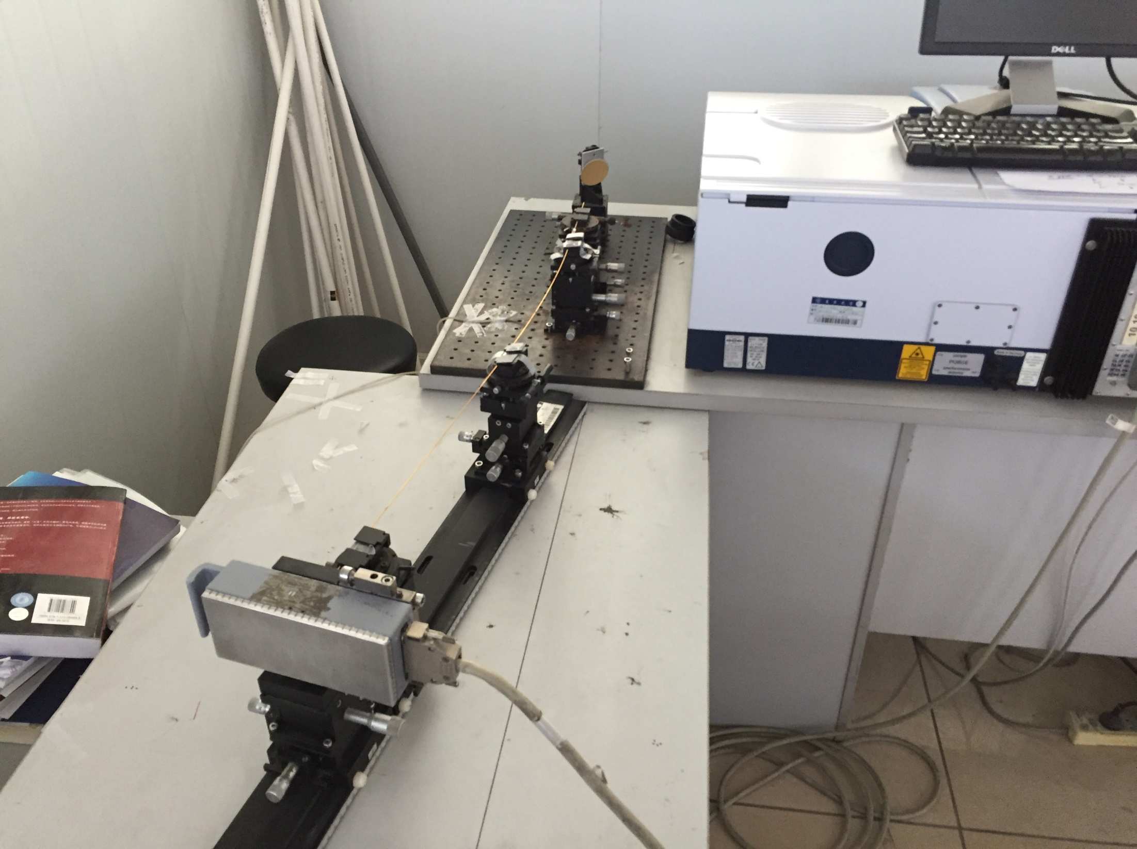
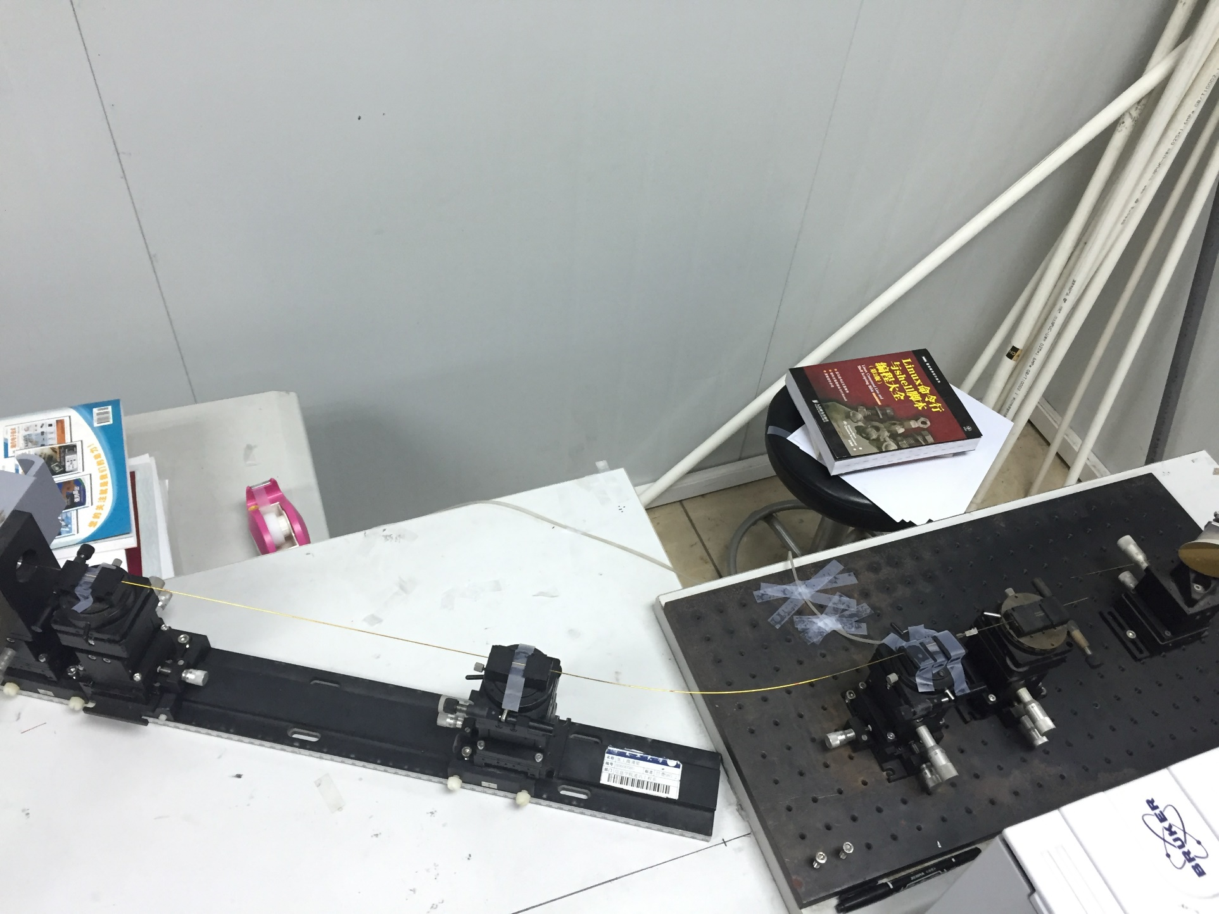
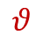
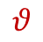
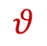
$$θ$$
$$θ$$
$$θ$$

Slide 34
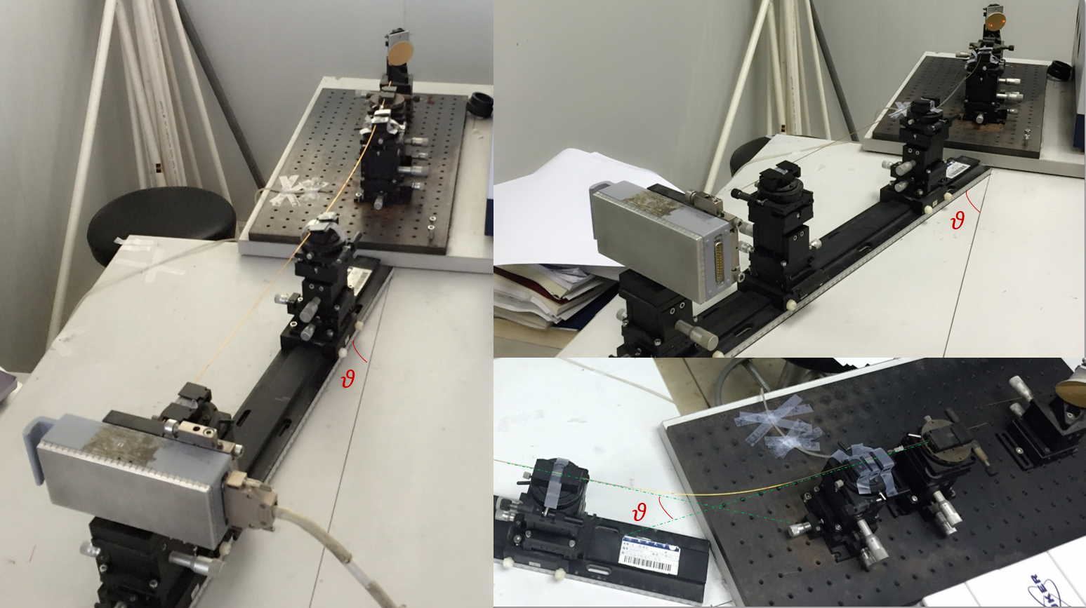

Slide 35
CH₄
CO
N₂O
O₃
CO₂
H₂O

Slide 36
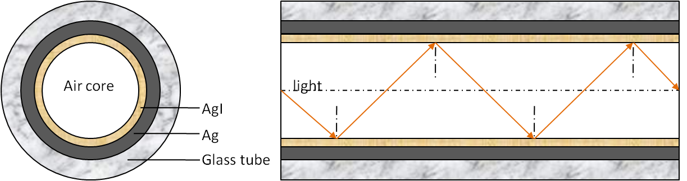
Dielectric Layer
Metallic Layer
Air
Glass Tube

Slide 37
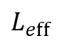
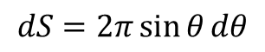
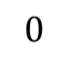
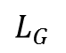
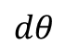
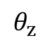
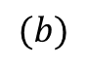
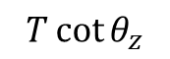
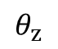
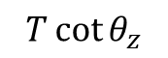
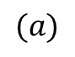
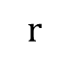
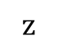


$$r$$
$$dS=2π\sin{θ}dθ$$
$$T$$
$$dθ$$
$$P_{0}(θ)$$
$$θ_{z}$$
$$0$$
$$θ_{z}$$
$$T\cot{θ_{z}}$$
$$L_{G}$$
$$T\cot{θ_{z}}$$
$$z$$
$$L_{eff}$$
$$(a)$$
$$(b)$$

Slide 38













$$y$$
$光线$（$φ_{1},θ_{1},φ_{1}$）
$$波导$$
$$膜$$
$$n_{F}$$
$$x$$
$$空气$$
$n_{0}$=1
$$ψ$$
$$ψ$$
$$θ$$
$$0$$
$$z$$

Slide 39








$$波导$$
$$膜$$
$$n_{F}$$
$$空气$$
$n_{0}$=1
$$ψ$$
$$ψ$$
(a)
(b)
(c)

Slide 40


Air Core
Air Core
Dielectric Coating
N<1 material
Metallic film
Structural tube
(a)
(b)

Slide 41




Slide 42
检测极限计算
60-40cm | 6.41 | 6.56 | 0.15
90-60cm | 6.48 | 6.64 | 0.16

Slide 43
不用的图

Slide 46
1
1
0.8
0.8
0.6
0.6
0.4
0.4
0.2
0.2
0
0

Slide 47



编号 | 弯曲j/m | 气体浓度/ppm | 最优孔径/mm
a-1 |  | 100ppm | 1.565
B
c

Slide 48


Slide 49


Slide 50
(a)
(b)
(c)
(d)

Slide 51

SNR100
360du
一圈，r增加

Slide 52

R=19cm
角度增加的趋势
是否降低SNR

Slide 53



100ppm
1000ppm
1500ppm
l_{max}=1.82
2000ppm
l_{max}=1.21
l_{max}=0.91
(a)
(b)
1000ppm
SNR100
180du
半圈，r增加

Slide 54


100ppm
2000ppm
1500ppm
l_{max}=1.82
2000ppm
l_{max}=1.21
l_{max}=0.91
(a)
(b)
SNR100
180du
半圈，r增加
(c)
(d)

Slide 55

1000ppm
800ppm
SNR100
R = 0.2m
500ppm
300ppm
100ppm

